Slide 1

Этот день учит нас быть в безопасности!
Мы узнаём, как защитить себя и помочь другим.

Slide 2
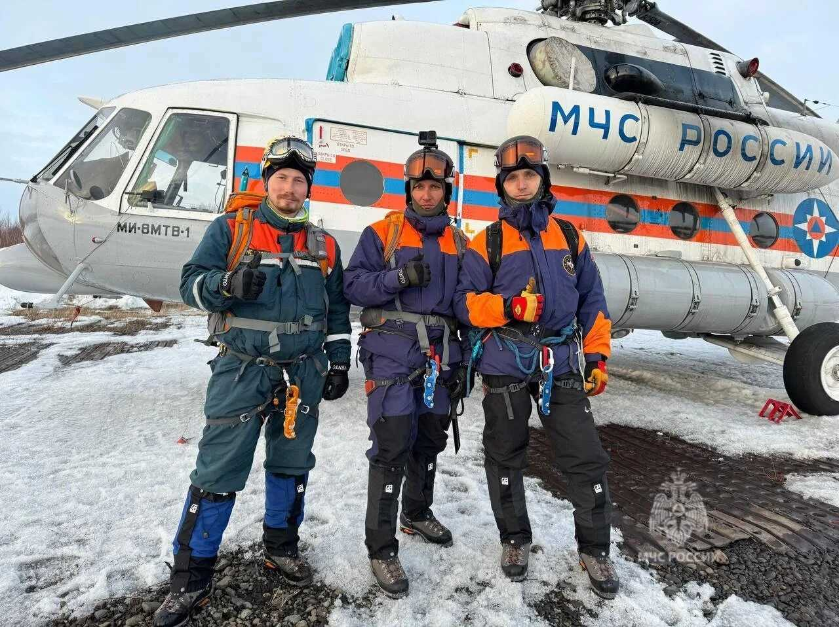
Что такое гражданская оборона?
Гражданская оборона — это набор действий, который помогает подготовиться к защите людей, домов и вещей. Её задача — защитить людей, жильё, культурные ценности и полезные вещи от опасностей, которые могут появиться во время войны или из-за стихийных и техногенных бедствий. Организация гражданской обороны и её работа — очень важная часть дела государства: она помогает держать страну в безопасности и строить надёжную защиту для всех.

Slide 3
Кто помогает людям?
Спасатели
Пожарные
Врачи
Полицейские

Slide 4
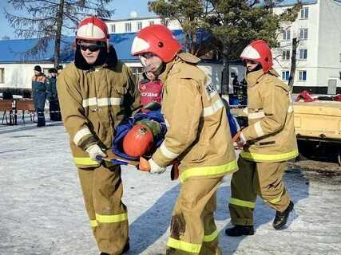
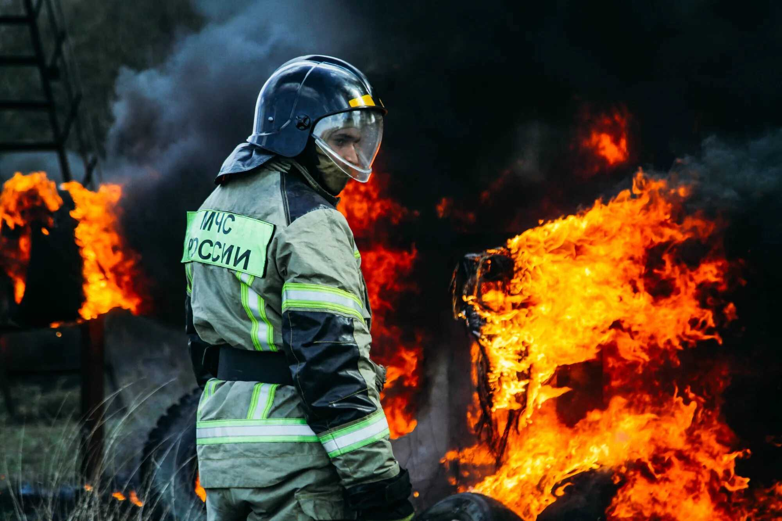
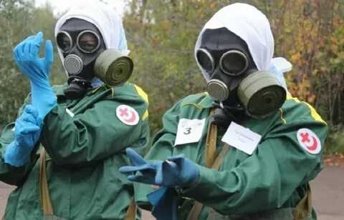
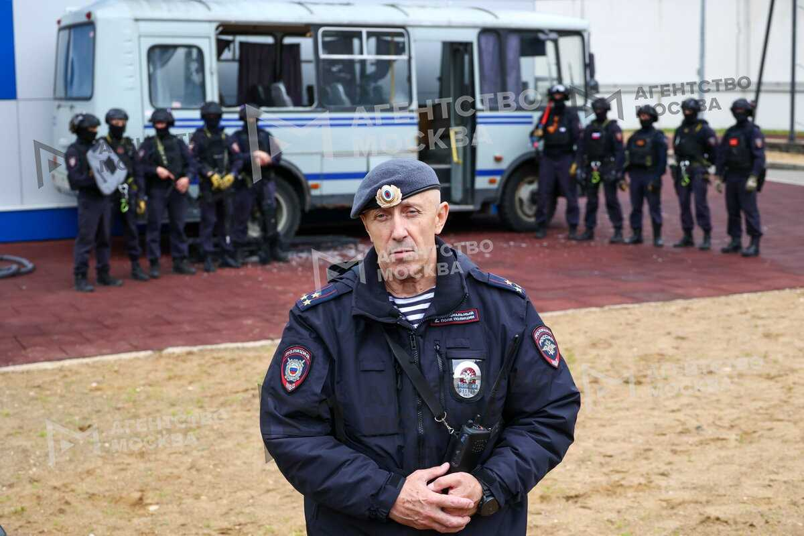

Slide 5
КАКИЕ СТИХИЙНЫЕ БЕДСТВИЯ БЫВАЮТ?
Землетрясение — когда земля трясётся и рушатся здания.
Наводнение — когда много воды заливает улицы и дома.
Пожар — сильный огонь, который быстро распространяется.
Ураган, шторм и сильный ветер — очень мощный ветер и ливень.
Град и снегопад — крупные куски льда или много снега, что затрудняет движение.
Селевые обрушения — грязь и камни сползают вниз с гор.
Засуха — длительный период без дождей, из-за этого сохнет растительность.
Ураганные приливы и цунами — очень большая волна от моря, которая может затопить берег.
Обвалы и оползни — земля начинает срываться с горы и засыпает дорогу.
Ливень и сильная буря — сильный дождь вместе с ветром, который может повредить вещи и дороги.

Slide 6
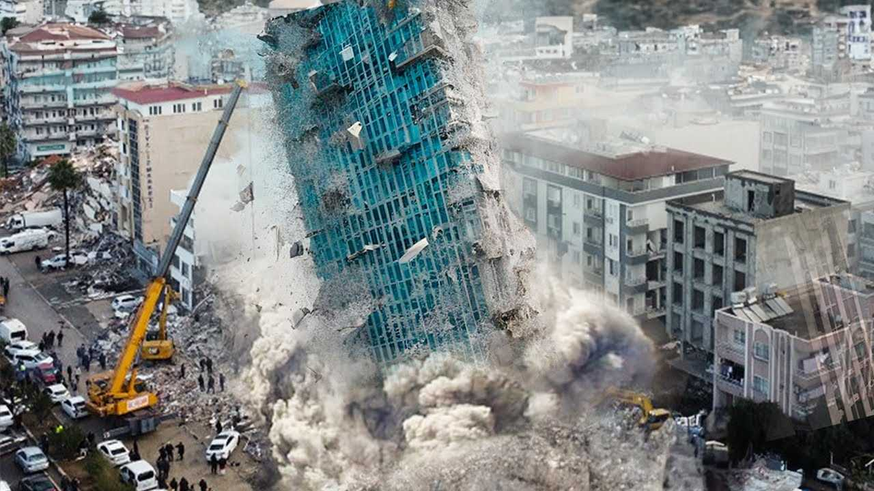

Slide 7
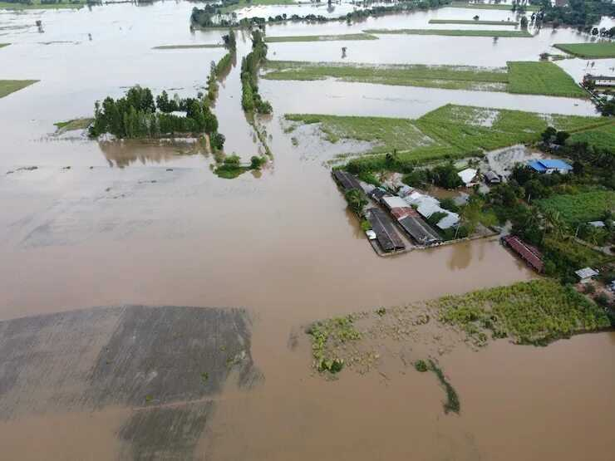

Slide 8
ТЕХНОГЕННЫЕ АВАРИИ:
Разлив нефти или химикатов — грязная вода и земля, неприятный запах, вредно для животных и людей.
Аварии на атомных станциях — риск радиации, поэтому людей просят уйти в безопасное место.
Пожары на электростанциях и в подстанциях — темнеет и может выключиться свет.
Прорывы трубопроводов (газ, вода) — утечки газов или воды, иногда могут быть взрывы.
Обрушение дорог и мостов — часть конструкции падала, путь становится опасным.
Аварии на шахтах — пыль и взрывы в шахте, вредно для горняков.
Загрязнение воды на очистных или в канализации — вода становится грязной и пахнет неприятно.
Поломки крупной техники на производстве — может начаться пожар или утечка.
Падение конструкций на стройке — материалы падают и можно пострадать.

Slide 9
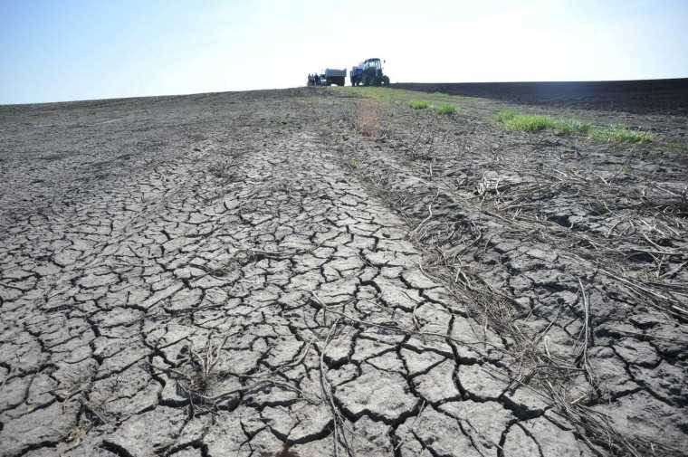

Slide 10
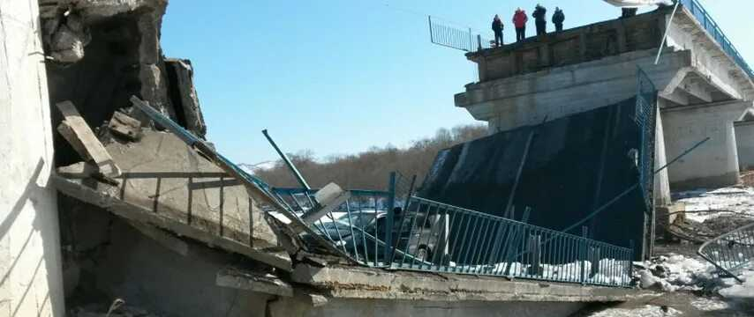

Slide 11
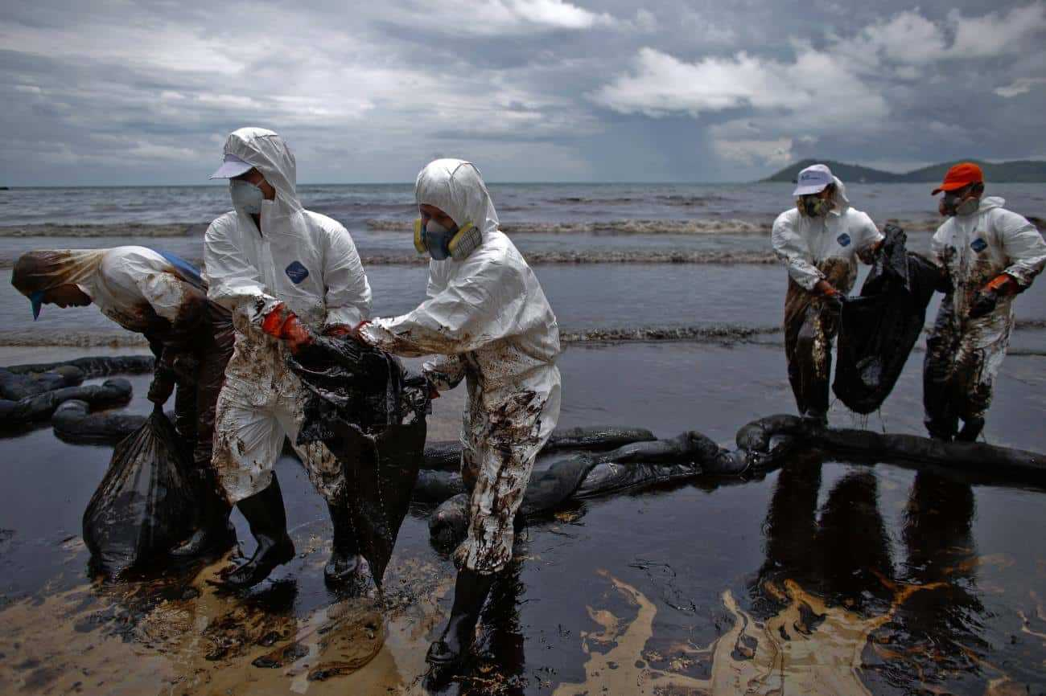

Slide 12
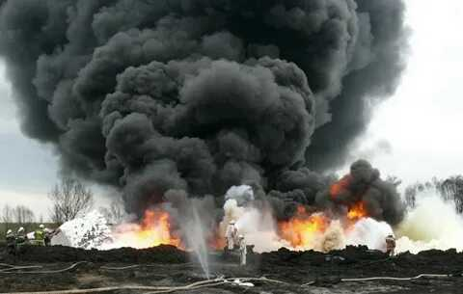

Slide 13
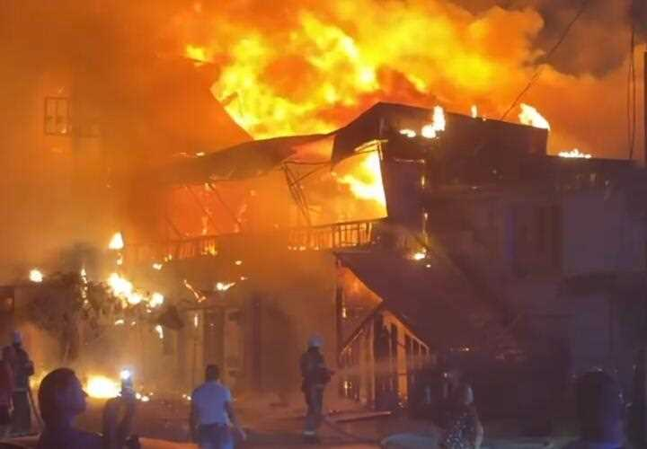

Slide 14
Если случился пожар?
Что делать?
Не прячься!
Позови взрослых.
Выходи спокойно.

Slide 15
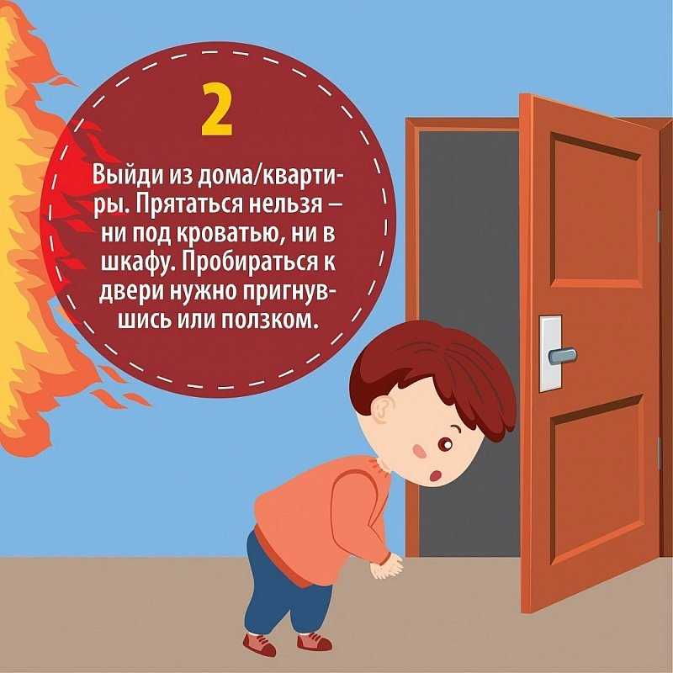

Slide 16
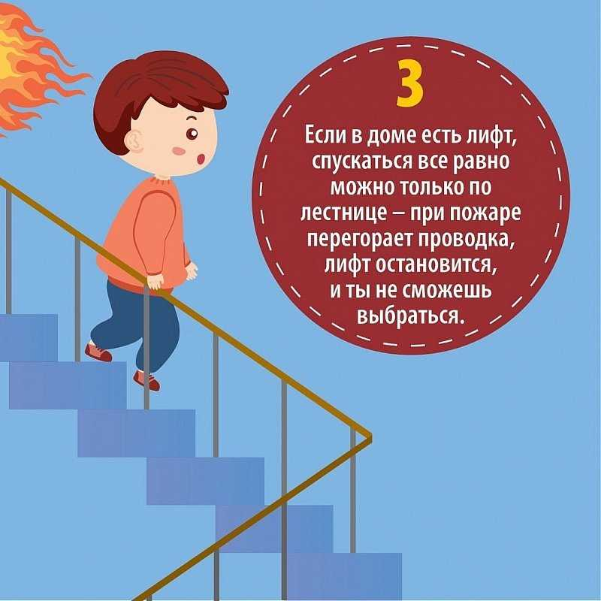

Slide 17
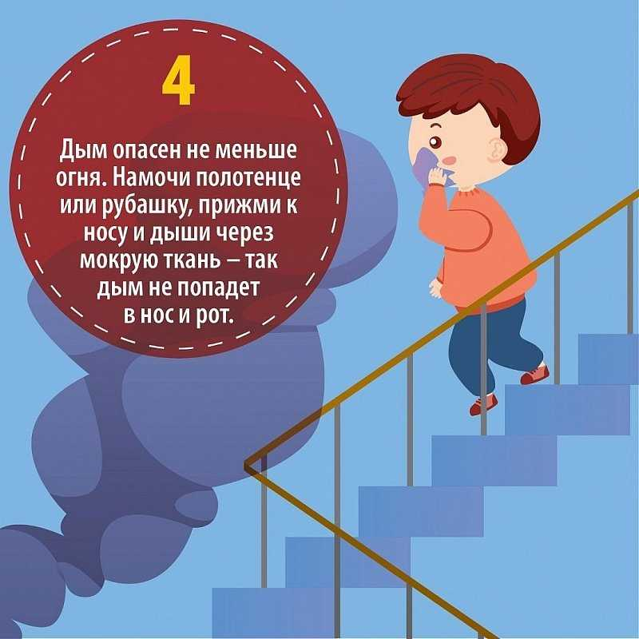

Slide 18
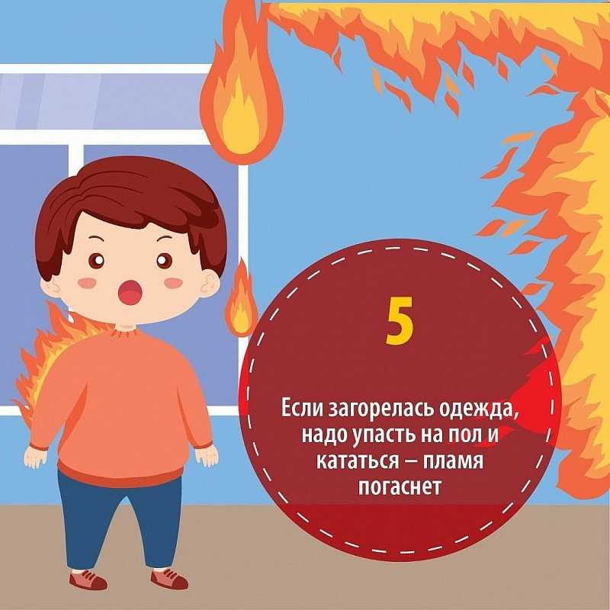

Slide 19
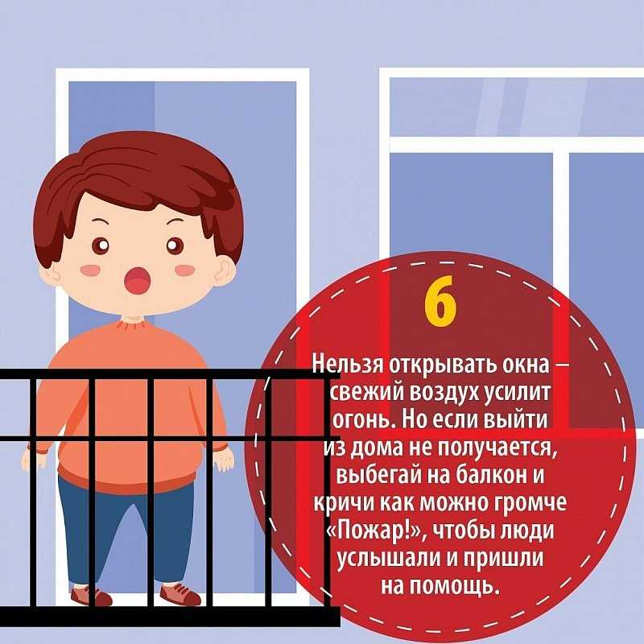

Slide 20

.

Slide 21
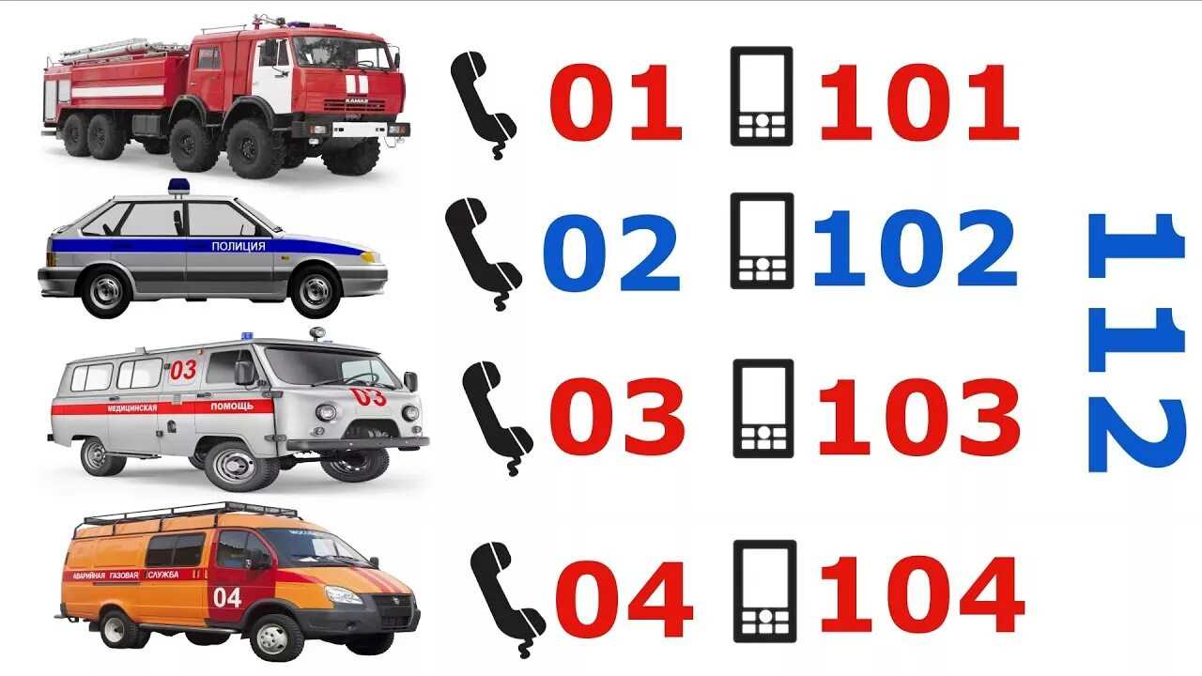
Полезные номера
112 – служба помощи
Звони только при опасности!

Slide 22


Slide 23
Как быть в безопасности?
Слушай взрослых
Не паникуй
Помогай другим

Slide 24

Если услышал сирену?
Сохраняй спокойствие.
Слушай взрослых.

